Slide 1
Trendyol Mila Sohbet Botu AI Analiz Ödevi
Aslı AKTAŞ

Slide 2
Projenin Amacı
Bu projenin temel amacı, Grispi'nin yapay zekâ destekli müşteri hizmetleri analiz aracının ilk, çalışan prototipini geliştirmektir. Bu kapsamda, aşağıdaki görevleri yerine getirdim:
Sağlanan sohbet kayıtlarını Yapay Zeka (AI) kullanarak analiz etme ve etiketleme.
AI modelinin analiz sonuçlarının doğruluğunu, sağlanan manuel etiketlerle karşılaştırarak ölçme.
Analiz sonuçlarından yola çıkarak chatbot için eyleme geçirilebilir raporlar ve içgörüler üretme.

Slide 3

Metodoloji ve İş Akışı
Analiz sürecimiz dört temel adımdan oluşmaktadır:
Veri Kaynağı: 20-sohbet-trendyol-mila.json dosyasından 20 adet müşteri-bot sohbet kaydı ham veri olarak kullanılmıştır.
AI Analizi: Her bir sohbet, Command-R Büyük Dil Modeli (LLM) ile bütünsel bir yaklaşımla analiz edilerek 5 ana kategoride etiketlenmiştir: yanıt_durumu, sentiment, tür, intent ve intent_detay.
Doğruluk Ölçümü: Modelin ürettiği tahminler (llm.csv), referans kabul edilen manuel etiketler (ground_truth.xlsx) ile her kategori için karşılaştırılarak doğruluk yüzdeleri hesaplanmıştır.
Raporlama ve İçgörü: Elde edilen verilerle, model performansını ve müşteri eğilimlerini gösteren kapsamlı görsel raporlar oluşturulmuştur.

Slide 4
Projenin Özgün ve Yaratıcı Yönleri
1. Akıllı Yönlendirme (Hibrit Prompt):
Yapay zekâya, iş kuralları ve örnekler içeren bir uzman rolü verilerek, standart cevaplar yerine mantığa dayalı ve tutarlı sonuçlar üretmesi sağlandı.
2. Dayanıklı Mimari (Otomatik Hata Düzeltme):
Modelin hatalı çıktı riskine karşı, Pydantic ile formatı garanti altına alan ve Difflib ile küçük hataları düzelten iki katmanlı bir kontrol sistemi geliştirildi.
3. İş Odaklı Değer Üretimi:
Teknik etiketler (Şikayet, Sorun), yöneticilerin karar almasını kolaylaştıran stratejik kategorilere (Problem) dönüştürülerek ham veri, eyleme geçirilebilir içgörüye çevrildi.
'tur' için birleştirilen kategoriler:
'Problem' başlığı altında birleştirilenler:
Şikayet
Sorun
'Sorgu' başlığı altında birleştirilenler:
Soru
Bilgi alma
Sonuç: %52 → %85

Slide 5
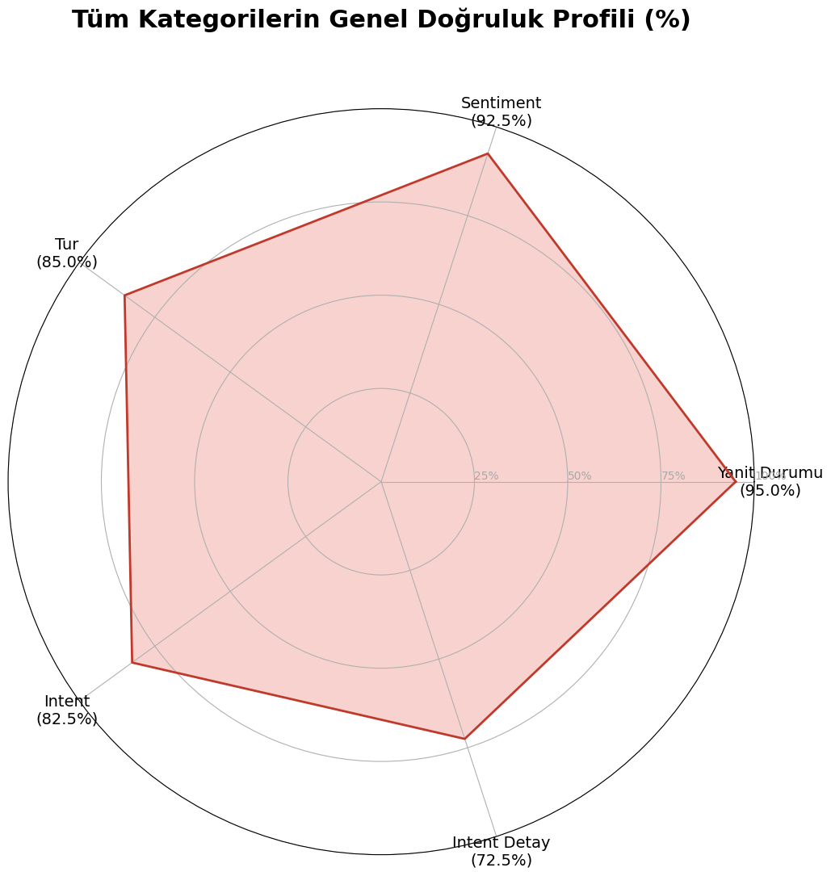
AI Analiz Modelinin Genel Performans Özeti
Prototip, 5 ana kategorideki genel doğruluk profiliyle konseptin teknik başarısını kanıtlamıştır.
Modelin, yapısal ve net niyetleri anlamada (örn. Yanıt Durumu, Intent) yüksek başarı gösterdiği, ancak duygu gibi daha yoruma dayalı kategorilerde gelişime açık olduğu gözlemlenmiştir.
Yanit_durumu | 95.00%
Sentiment | 92.50%
Tur (Problem/Sorgu) | 85.00%
Intent | 82.00%
Intent_detay | 72.50%

Slide 6
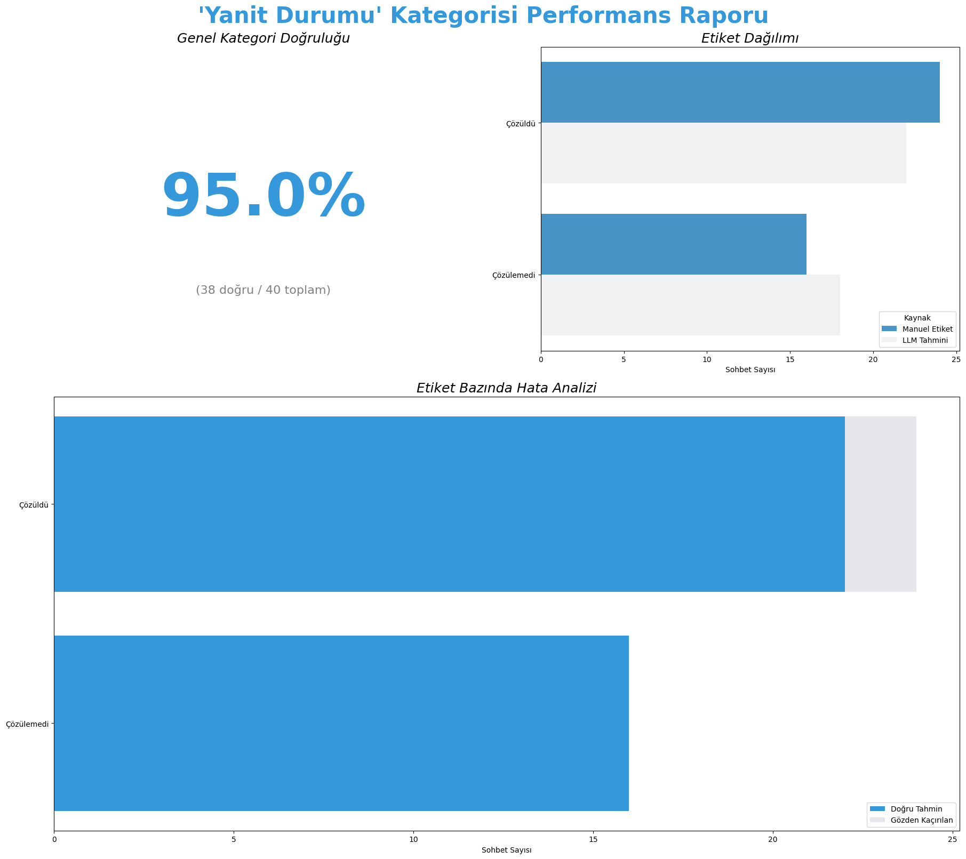

Slide 7
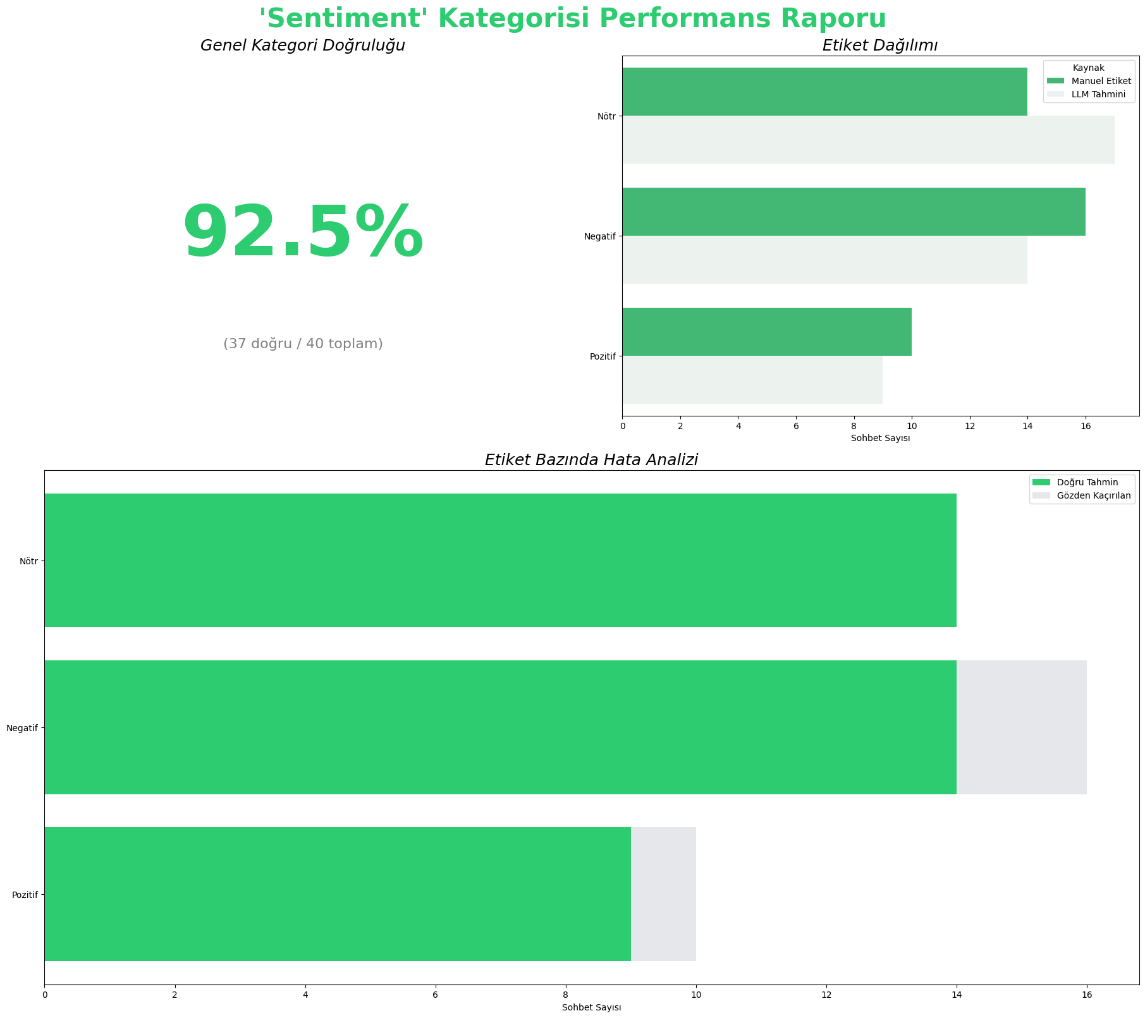

Slide 8
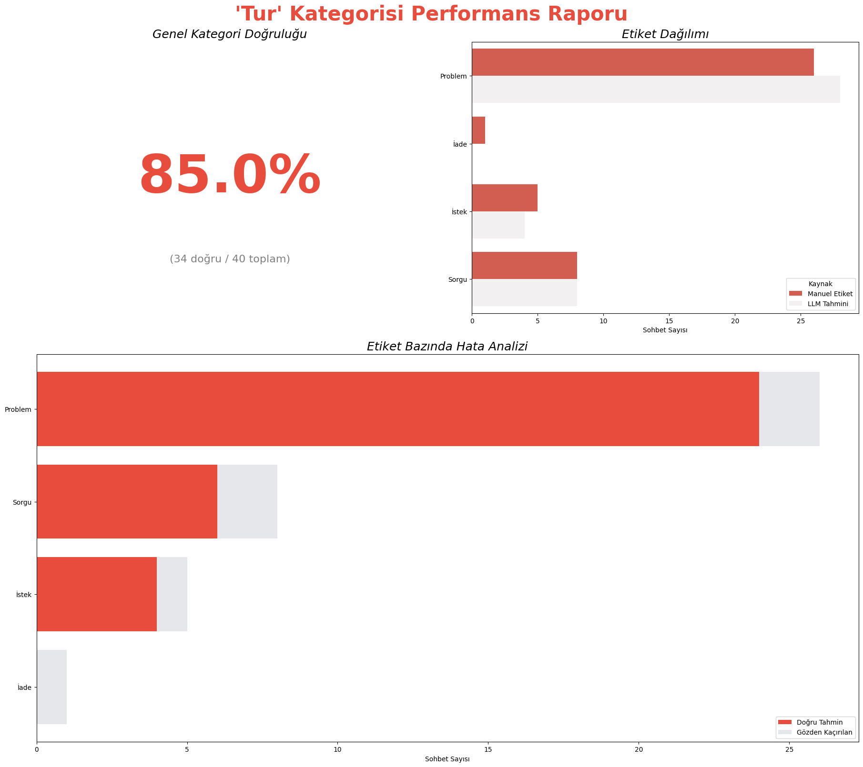

Slide 9
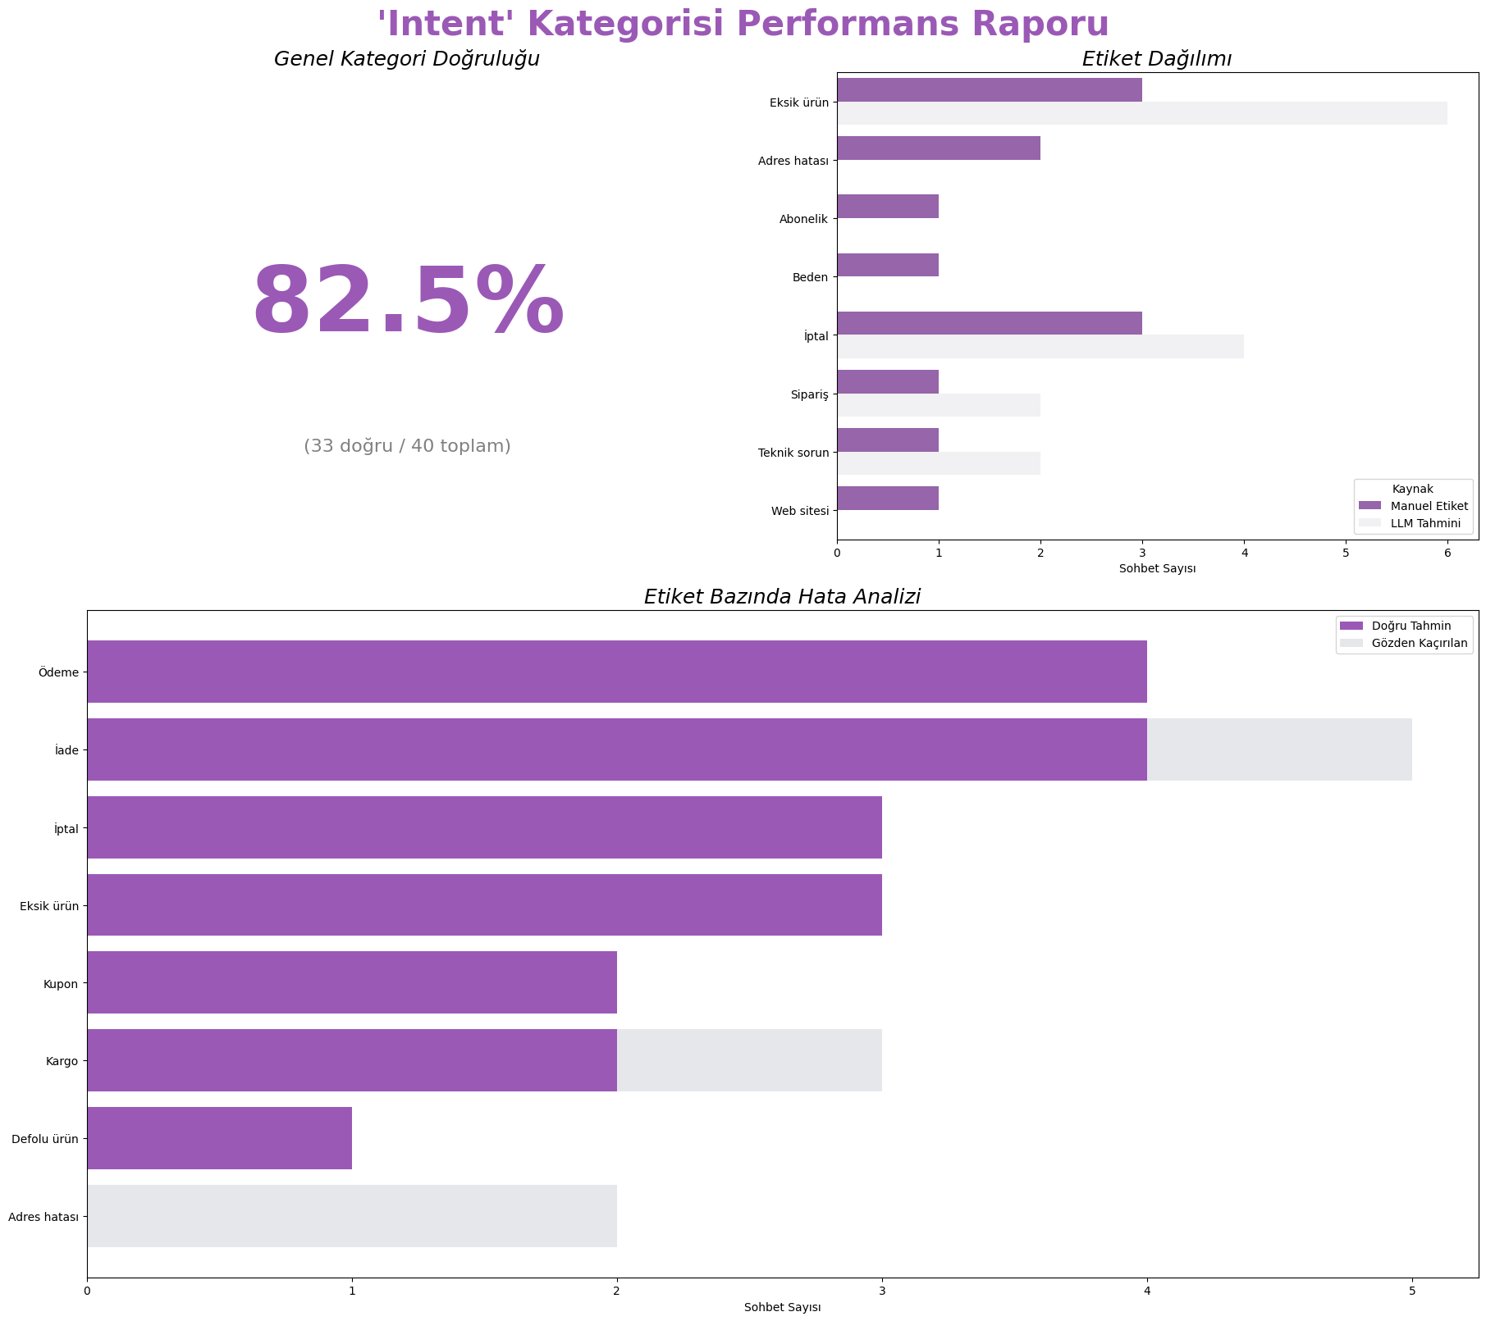

Slide 10
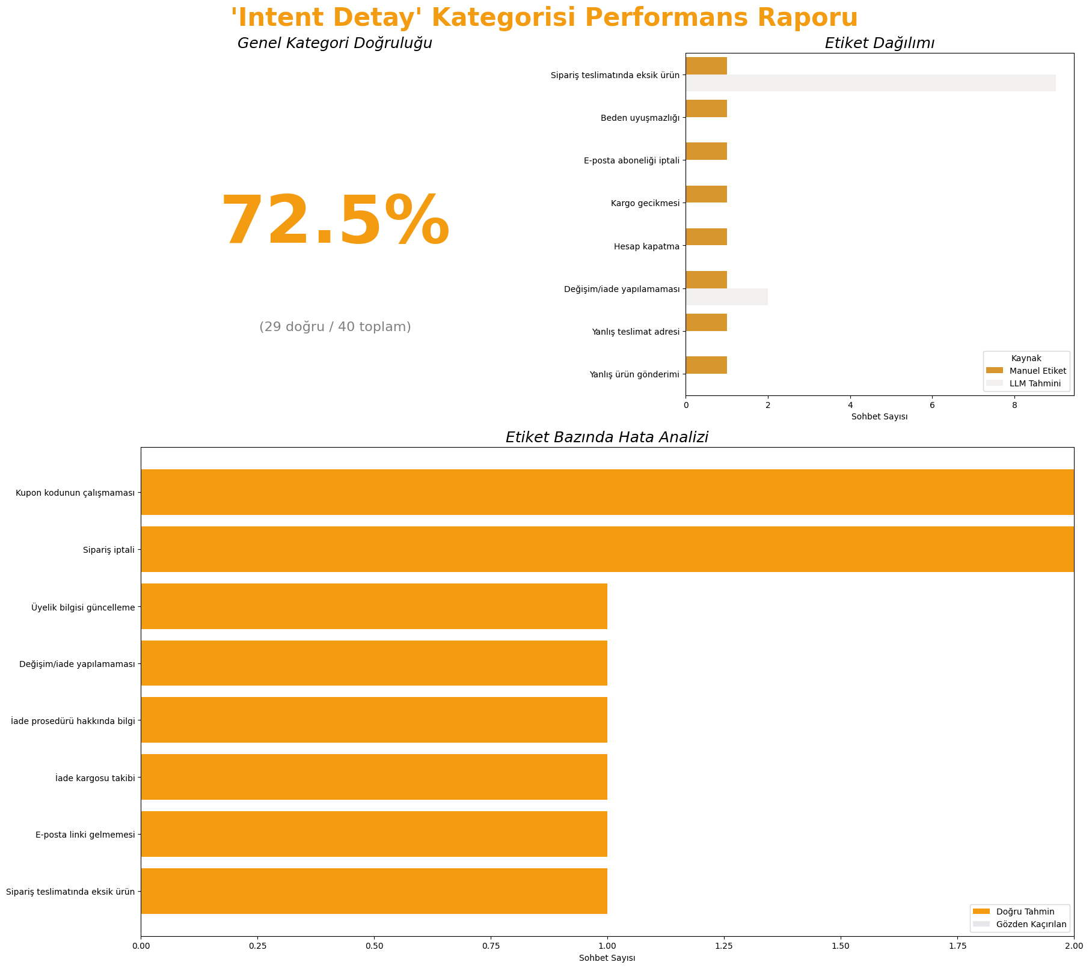

Slide 11
Chatbot'un SWOT Analizi
GÜÇLÜ YÖNLER (Strengths)
Yüksek Doğruluklu Ana Kategori Tespiti: Sistem, müşterinin temel niyetini (intent), yanıt durumunu (yanit_durumu) ve genel duygu durumunu (sentiment) yüksek bir doğrulukla tespit edebilmektedir. Bu, otomasyonun temel görevleri başarıyla yerine getirdiğini gösterir.
Otomasyon Kabiliyeti: Proje, müşteri sohbetlerini anlık olarak analiz edip yapılandırılmış veriye dönüştürme yeteneğine sahiptir. Bu, manuel analiz yükünü önemli ölçüde azaltır ve süreçleri hızlandırır.
Esnek ve Geliştirilebilir Altyapı: Prompt mühendisliği ile modelin davranışlarının hızla değiştirilebilmesi ve iyileştirilebilmesi, projenin en güçlü teknik yönlerinden biridir. intent_detay gibi düşük performanslı alanlara hızlıca müdahale edilebilmesi bunu kanıtlamaktadır.
Standart Problemleri Çözme Yetisi: CSV dosyasındaki sohbet metinleri, sistemin "eksik ürün", "kargo gecikmesi", "abonelik iptali" gibi sık karşılaşılan ve standart müşteri taleplerini başarıyla anladığını ve sınıflandırdığını göstermektedir.

Slide 12
Chatbot'un SWOT Analizi
ZAYIF YÖNLER (Weaknesses)
Detay ve Nüans Anlamada Zorluk: Sistemin en belirgin zayıf noktası, intent_detay (niyetin spesifik detayı) ve tur (sohbetin türü) gibi daha fazla anlamsal nüans gerektiren kategorilerdeki düşük doğruluk oranıdır. Model, genel konuyu anlarken spesifik nedeni veya sohbetin tonunu ayırt etmekte zorlanmaktadır.
Etiket Tutarsızlığı Riski: tur kategorisinde "Sorun" ve "Problem" gibi anlamsal olarak çok yakın etiketlerin bir arada kullanılması, hem manuel etiketlemede hem de LLM tahminlerinde tutarsızlıklara yol açmıştır. Etiket birleştirme adımı bu sorunu çözse de, temel bir zayıflıktır.
Karmaşık Senaryolara Bağımlılık: Modelin performansı, büyük ölçüde prompt'ta verilen kurallara ve örneklere bağımlıdır. Daha önce karşılaşılmamış veya örneklenmemiş karmaşık müşteri sorunlarında hata yapma potansiyeli yüksektir.

Slide 13
Chatbot'un SWOT Analizi
FIRSATLAR (Opportunities)
Veriye Dayalı İyileştirme: Zayıf performans gösteren intent_detay gibi alanlardaki yanlış sınıflandırılmış örnekler, prompt'u daha da güçlendirmek veya gelecekte bir modelin ince ayarı (fine-tuning) için değerli bir veri seti oluşturur.
Proaktif Müşteri Hizmetleri: En sık karşılaşılan intent ve intent_detay kategorileri analiz edilerek iş süreçlerinde iyileştirmeler yapılabilir. Örneğin, "Sipariş teslimatında eksik ürün" sorunu sık yaşanıyorsa, paketleme süreçleri gözden geçirilebilir. Bu, reaktif destekten proaktif çözüme geçişi sağlar.
Otomasyonun Genişletilmesi: Başarıyla sınıflandırılan standart sorunlar (intent'ler), bir sonraki adım olarak doğrudan bir RPA (Robotic Process Automation) veya API çağrısı ile otomatik olarak çözülebilir (örn: kargo takip API'sini tetikleme, iade süreci başlatma vb.).
İş Zekası (BI) Entegrasyonu: Sınıflandırılmış veriler, müşteri memnuniyeti trendlerini, şikayet nedenlerinin kök analizini ve operasyonel verimliliği ölçen anlık BI raporları ve dashboard'lar için temel oluşturabilir.

Slide 14
Chatbot'un SWOT Analizi
TEHDİTLER (Threats)
Yanlış Sınıflandırmanın Müşteri Deneyimine Etkisi: Özellikle "İptal" veya "İade" gibi kritik bir müşteri niyetinin yanlış anlaşılması, müşterinin talebinin karşılanmamasına, hayal kırıklığına ve marka sadakatinin zedelenmesine yol açabilir.
Modelin Değişken Performansı (Model Drift): Zamanla müşteri davranışları, sorun tipleri veya kullanılan dil değişebilir. Mevcut prompt'lar bu yeni durumlara uyum sağlayamazsa, sistemin genel doğruluk oranı düşebilir. Bu, sürekli bir izleme ve bakım gerektirir.
Otomasyona Aşırı Güven: Sistemin zayıf olduğu alanlar göz ardı edilerek otomasyona tamamen güvenilmesi, karmaşık veya hassas müşteri sorunlarının gözden kaçmasına ve daha büyük problemlere yol açmasına neden olabilir. İnsan denetiminin nerelerde gerekli olduğunun belirlenmesi kritiktir.

Slide 15
Teşekkür ederim

